Slide 1
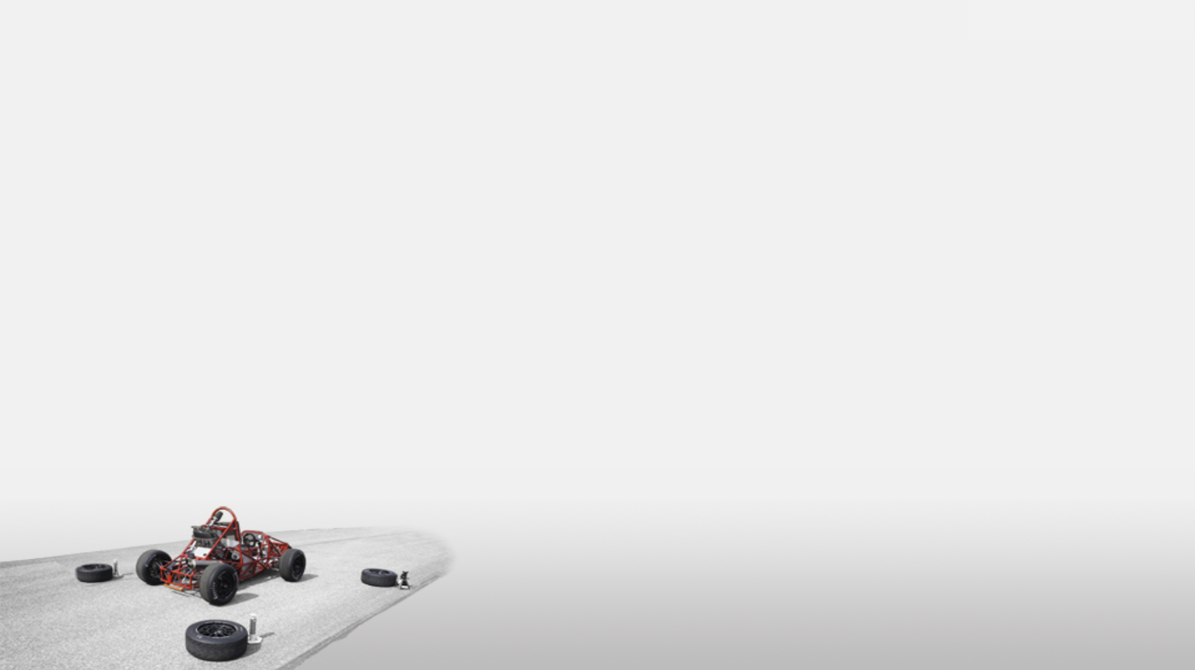
RVP2
Écurie Piston Sport Auto
Département SEISM
Sommaire :

Slide 2

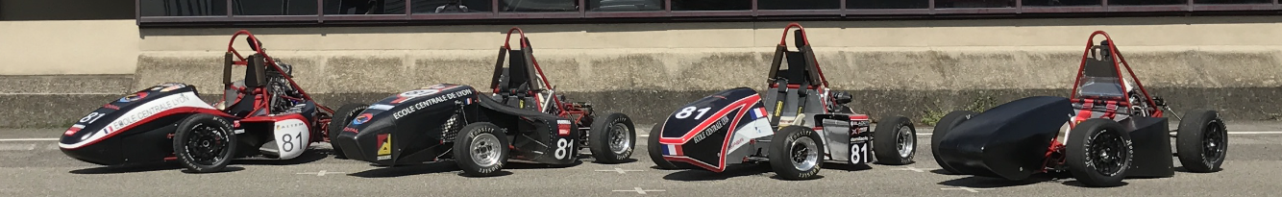
RVP2 : Département SEISM
Présentation de l’EPSA
Véhicule engagés au Formula Student par l’EPSA : Dynamix, Atomix, Kinétix, Olympix

Slide 3

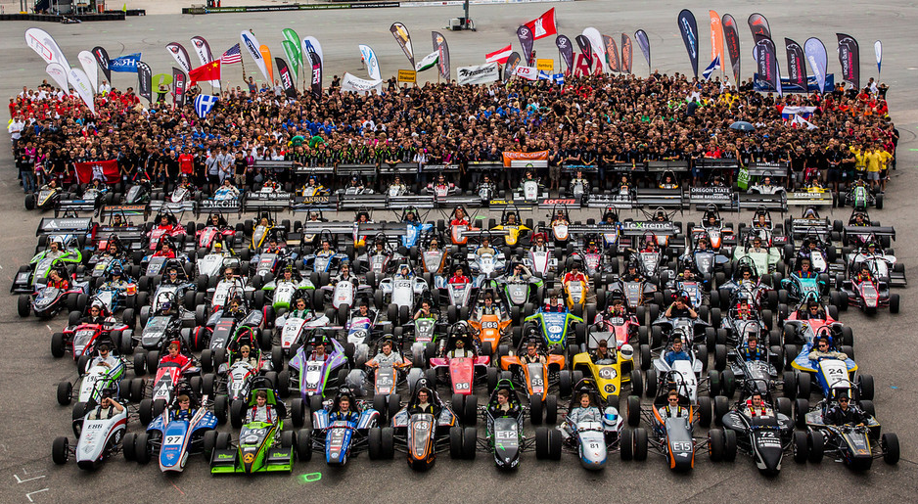
RVP2 : Département SEISM
Le Formula Student

